Slide 1



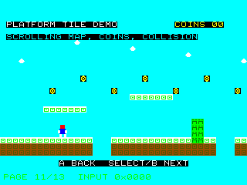
DA COMPRENDERE OGGI
DA UTILIZZARE OGGI
DA COMPRENDERE PIÙ AVANTI
Presentazione della lezione. I listati, il programma completo e come provarlo sono nella presentazione del codice:
16-Architettura_dei_Calcolatori-Memoria_Permanente-Lab.pptx
ARC12 ARCHITETTURA DEI CALCOLATORI · LEZIONE 16
La memoria permanente
Memorie non volatili, la cache, e la memoria di massa: magnetica, ottica e a stato solido
“...un dato non esiste se non è stato salvato...”
Prof. Almerico Murli, anni Novanta
Prof. Raffaele Montella, PhD
Università degli Studi di Napoli “Parthenope” · A.A. 2026/27
raffaelemontella.it · raffaele.montella@uniparthenope.it
Notes:
La lezione precedente ha trattato la memoria che dimentica quando si toglie l'alimentazione. Questa tratta le memorie che non dimenticano: i chip che contengono il firmware, i dischi magnetici, i supporti ottici e i nastri. Tra le due colloca la cache, una piccola memoria veloce che nasconde la lentezza di una grande, e l'idea che unifica la lezione è che questa stessa strategia ricorre a ogni scala. La citazione è di un professore di calcolo numerico di questo Ateneo, e ogni studente prima o poi ne impara la verità: un dato non esiste finché non è stato salvato.
Stato di apprendimento: DA COMPRENDERE OGGI, alla fine di questa lezione lo spiegate, lo seguite passo passo e lo applicate da soli; DA UTILIZZARE OGGI, oggi seguite e usate la ricetta; come funziona dentro si spiega più avanti, o non fa parte del corso; DA COMPRENDERE PIÙ AVANTI, riconoscete il nome e lo scopo; lo spiega una lezione successiva. Una slide senza etichetta è contesto: una storia, un esempio, una domanda, un esercizio.
Stato di apprendimento di questa lezione. DA COMPRENDERE OGGI: ROM, flash, firmware; l'architettura di von Neumann; la cache; la memoria secondaria. DA UTILIZZARE OGGI: il programma completo, gli strumenti di PRG32 (si usa, non si studia, in questo corso). DA COMPRENDERE PIÙ AVANTI: niente. Una slide senza etichetta è contesto: una storia, un esempio, una domanda, un esercizio.
Per il docente: Spirale: una cartuccia conserva la stringa del titolo dopo uno spegnimento ma perde il punteggio migliore; la lezione spiega dove vive ciascuno, poi tratta ROM e flash, la cache, e la memoria di massa.

Slide 2
Che cosa saprete fare alla fine
1
Nominare le unità funzionali di un calcolatore e riconoscerle su una scheda madre e sul kit PRG32
2
Distinguere ROM, PROM, EPROM, EEPROM e flash, e dire che cos'è il firmware
3
Spiegare perché una cache rende più veloce un calcolatore, e che cos'è un cache miss
4
Descrivere tracce, settori e blocchi di un disco magnetico e le componenti del suo tempo di accesso
5
Spiegare come un disco ottico memorizza i bit, e come si legge un compact disc
6
Collocare flash, dischi a stato solido, dischi rigidi e nastri in un sistema di memoria a più livelli
Notes:
Sei risultati di apprendimento. Nominare le unità funzionali di un calcolatore e individuarle su una scheda madre e sul kit. Distinguere ROM, PROM, EPROM, EEPROM e flash, e dire che cos'è il firmware. Spiegare perché una cache rende più veloce un calcolatore, e che cos'è un miss. Descrivere tracce, settori e blocchi di un disco magnetico e le componenti del suo tempo di accesso. Spiegare come un disco ottico memorizza i bit e come si legge un compact disc. E collocare flash, dischi a stato solido, dischi rigidi e nastri in un sistema di memorizzazione a più livelli.

Slide 3
Unità funzionali di un calcolatore
DA COMPRENDERE OGGI · l'architettura di von Neumann
1
Processore
2
Memoria centrale
3
Memoria secondaria
Esegue le istruzioni. Sul kit: il core RISC-V dell'ESP32-C6.
Contiene i programmi in esecuzione e i loro dati. Sul kit: 512 KB di SRAM dentro il chip.
Conserva programmi e dati a macchina spenta. Sul kit: il chip flash che contiene firmware e cartucce.
4
Dispositivi di ingresso/uscita
5
Linee di comunicazione
6
Un chip o molti
Scheda video e monitor, tastiera, mouse, stampante, memoria di massa. Sul kit: display, joystick, amplificatore.
I bus: linee di dati e di indirizzo condivise da tutte le unità.
Un PC distribuisce queste unità su una scheda madre; un microcontrollore le mette quasi tutte in un solo contenitore.
Notes:
Sei schede: il processore, la memoria centrale, la memoria secondaria, i dispositivi di ingresso e uscita, le linee di comunicazione, e un'osservazione sull'integrazione fisica. Ogni scheda nomina l'unità e la individua sul kit: il core RISC-V, i 512 KB di SRAM, il chip di flash, il display con il suo joystick e l'amplificatore. L'ultima scheda dice la differenza tra un PC e un microcontrollore: il primo distribuisce le unità su una scheda madre, il secondo le integra quasi tutte in un solo contenitore.
DA COMPRENDERE OGGI: l'architettura di von Neumann.

Slide 4
Il firmware: il BIOS e i suoi eredi
DA COMPRENDERE OGGI · ROM, flash, firmware
Il BIOS è un programma in un chip non volatile specifico di una data scheda madre, usato dal processore all'accensione
boot
Le sue istruzioni e i suoi dati si dividono in
– POST, power-on self test: controlla che i dispositivi funzionino
– SETUP: configurazione dei dispositivi
– BOOT: avvia il sistema operativo
– DRIVERS: funzioni di base di basso livello per tastiera, dischi e altri dispositivi
dalla prima istruzione dopo il reset al vostro programma, attraverso strati di memoria permanente
I PC di oggi usano il firmware UEFI, che svolge gli stessi compiti
Sull'ESP32-C6: un programma di avvio in ROM lancia un bootloader in flash, che lancia il firmware PRG32, che carica la cartuccia scelta
Notes:
Il firmware è il software di base contenuto in una memoria non volatile. In un PC si chiamava BIOS e svolgeva quattro compiti: verificare i dispositivi all'accensione, configurarli, avviare il sistema operativo, e offrire servizi elementari per tastiera e dischi; il suo successore contemporaneo è UEFI. Il kit ha una catena analoga: un piccolo programma in ROM avvia un bootloader in flash, che avvia il firmware di PRG32, che carica la cartuccia scelta. Ogni stadio individua, verifica e avvia il successivo, una struttura nota come catena di avvio.
DA COMPRENDERE OGGI: ROM, flash, firmware.
Per il docente: Ogni stadio trova, controlla e avvia il successivo: una catena che termina con la prima istruzione di first_init.

Slide 5
Dalla ROM alla flash
DA COMPRENDERE OGGI · ROM, flash, firmware
Memoria | Scritta da | Cancellata | Uso tipico
ROM | il costruttore, una volta per tutte | mai | codice di avvio, vecchie cartucce di gioco
PROM | l'utente, una volta | mai | piccole serie di produzione
EPROM | l'utente, molte volte | tutta insieme, con luce ultravioletta attraverso una finestrella di quarzo (circa 15 minuti) | sviluppo, BIOS dei primi PC
EEPROM | l'utente, sul posto | elettricamente, un byte alla volta | dati di configurazione
Flash | l'utente, sul posto | elettricamente, a blocchi | firmware, chiavette USB, schede di memoria, dischi a stato solido
Notes:
La tabella, letta dall'alto in basso, è una storia di comodità crescente. Una ROM è scritta dal fabbricante una volta per tutte. Una PROM può essere scritta dall'utente, una volta. Una EPROM si può cancellare per intero esponendola alla luce ultravioletta attraverso una finestrella, e poi riscrivere. Una EEPROM si cancella elettricamente, un byte alla volta, senza toglierla dal circuito. La flash si cancella elettricamente a blocchi: meno flessibile della EEPROM, ma molto più economica per bit, e oggi onnipresente.
DA COMPRENDERE OGGI: ROM, flash, firmware.
Per il docente: Read-only memory, memoria di sola lettura; programmable ROM; erasable PROM; electrically erasable PROM. Tempo di accesso dell'ordine dei nanosecondi in lettura. EEPROM e flash sono più lente e, per bit, erano un tempo più care della RAM; la flash è oggi la memoria a semiconduttore più economica.

Slide 6
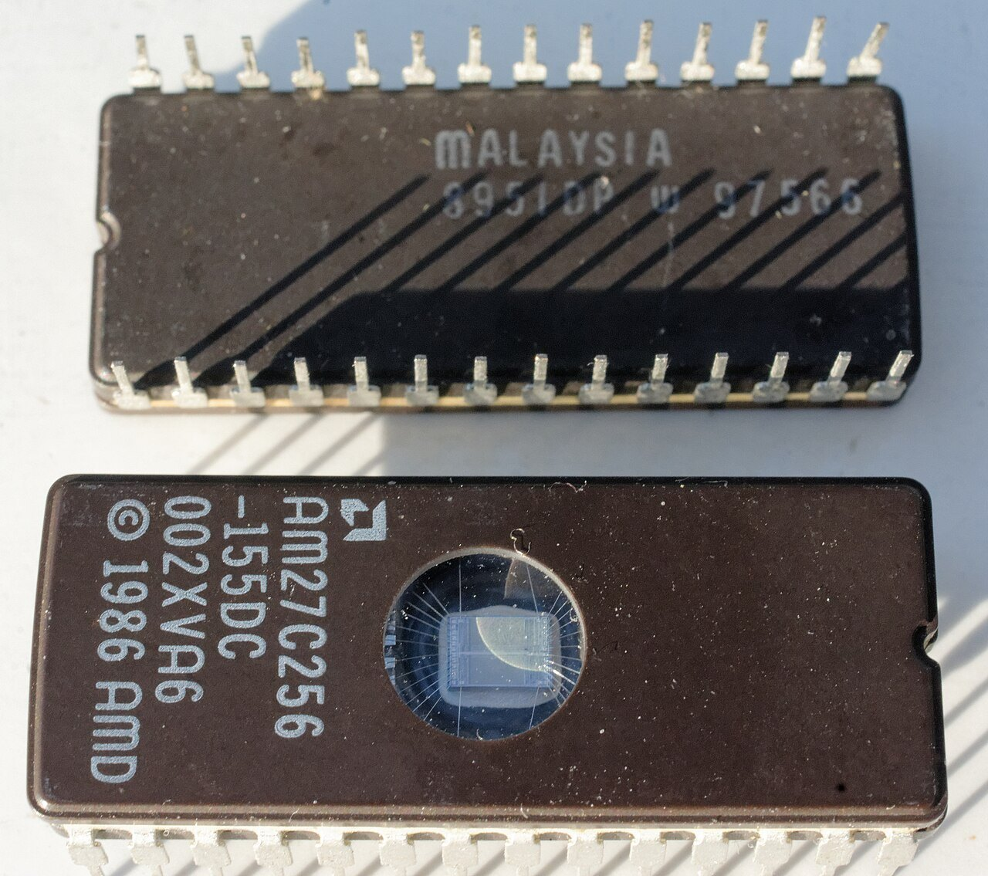
La memoria flash
DA COMPRENDERE OGGI · ROM, flash, firmware
Il tipo più recente di EEPROM: si riprogramma sul posto, senza rimuoverla
Si cancella a blocchi di byte, non un byte alla volta: cancellare porta a 1 tutti i bit di un blocco, scrivere può solo trasformare degli 1 in 0
Ogni blocco sopporta un numero limitato di cicli di cancellazione: il controllore distribuisce le scritture in modo uniforme
La lettura è veloce; la scrittura e soprattutto la cancellazione sono lente
La flash del kit contiene il firmware e le vostre cartucce: caricare una cartuccia cancella e riscrive alcuni dei suoi blocchi
Una EPROM: la finestrella di quarzo permette alla luce ultravioletta di cancellare il chip
Notes:
Tre proprietà della flash ne determinano l'uso. Si cancella a blocchi, non per singoli byte: la cancellazione porta a 1 ogni bit di un blocco, e la scrittura può solo trasformare gli 1 in 0. Ogni blocco sopporta un numero limitato di cancellazioni, quindi un controllore distribuisce uniformemente le scritture, una tecnica chiamata wear levelling. E la lettura è veloce, mentre la scrittura, e soprattutto la cancellazione, sono lente. È per questo che il punteggio migliore del riscaldamento non viene semplicemente scritto nella cartuccia a ogni frame: la flash non è un supporto per variabili.
DA COMPRENDERE OGGI: ROM, flash, firmware.
Per il docente: Ecco perché il punteggio migliore del riscaldamento non viene semplicemente riscritto nella cartuccia a ogni frame: la flash non è un posto per le variabili.
Immagini: Pair of BIOS chips.jpg, Jud McCranie, CC BY-SA 4.0, Wikimedia Commons.

Slide 7
Perché una cache?
DA COMPRENDERE OGGI · la cache
Durante i cicli di clock necessari a leggere o scrivere la memoria il processore aspetta
Più la memoria è lenta, più cicli si perdono
attesa
Perché non costruire memorie veloci quanto i registri del processore?
– dovrebbero stare sullo stesso chip: un collegamento attraverso un bus è più lento
– non potrebbero essere molto grandi, e il chip crescerebbe in dimensioni e costo
ciò che fa un processore, per la maggior parte del tempo, quando la sua memoria è più lenta di lui
Il compromesso: una memoria piccola e veloce sul chip del processore, e una o più memorie più grandi e più lente raggiunte attraverso il bus
Notes:
Mentre la memoria viene letta o scritta il processore attende, e più la memoria è lenta, più cicli di clock si perdono. Perché non rendere tutta la memoria veloce quanto i registri? Perché dovrebbe allora risiedere sullo stesso chip del processore, il che impedisce di renderla grande. Il compromesso è una memoria piccola e veloce sul chip del processore e una più grande e lenta raggiunta attraverso il bus, che è la gerarchia di memoria della Lezione 15 ridotta ai suoi due livelli superiori.
DA COMPRENDERE OGGI: la cache.
Per il docente: La domanda della slide originale: perché non costruire memorie veloci quanto i registri della CPU?

Slide 8
Come funziona una cache
DA COMPRENDERE OGGI · la cache
Cache, dal francese cacher, nascondere: una memoria di piccola capacità ma veloce, posta tra il processore e la RAM
processore
Il processore guarda prima nella cache
a ogni accesso
Hit: il contenuto dell'indirizzo richiesto c'è, e arriva subito
cache
piccola, veloce
Miss: non c'è, e va copiato dalla RAM nella cache
– con esso si copia un numero fisso di locazioni vicine, perché i programmi tendono a usare subito dopo indirizzi vicini
solo su un miss
memoria centrale
grande, lenta
Più hit ci sono, più breve è il tempo medio di accesso
Notes:
La cache si colloca tra il processore e la memoria centrale. A ogni accesso il processore guarda prima nella cache. Se il contenuto dell'indirizzo richiesto è presente, l'accesso è un hit e il dato arriva subito. Se non lo è, l'accesso è un miss: il dato viene copiato dalla memoria centrale nella cache, insieme a un certo numero di locazioni vicine, che formano una linea di cache. La scommessa alla base del progetto è il principio di località: un programma che ha appena usato un indirizzo è probabile che lo usi di nuovo presto, o che usi i suoi vicini. I cicli sono la fonte della località temporale, gli array di quella spaziale.
DA COMPRENDERE OGGI: la cache.
Per il docente: Il principio di località: un programma che ha appena usato un indirizzo probabilmente lo userà di nuovo presto (località temporale) e probabilmente userà i suoi vicini (località spaziale). La ragione sono i cicli e i vettori.

Slide 9
Livelli di cache e macchine tipiche
DA COMPRENDERE OGGI · la cache
 | PC del 2002 | PC del 2020 | ESP32-C6 (il kit)
Processore | 1 core | 4 core | 1 core RISC-V, 160 MHz
Cache L1 | 64 KB | 64 KB per core | nessuna per la SRAM
Cache L2 | 512 KB | 512 KB per core | none
Cache L3 | none | 8 MB, condivisa dai core | none
Memoria centrale | 256 MB | 16 GB | 512 KB di SRAM
Memoria di massa | disco rigido da 40 GB | 1 TB + 1 TB, in mirror | pochi MB di flash, letti attraverso una piccola cache
Notes:
Cifre rappresentative. Un PC ha più livelli di cache: un primo livello di decine di kilobyte dentro ogni core, un secondo di centinaia di kilobyte, e un terzo di megabyte condiviso tra i core. L'ultima colonna è il kit: nessuna cache davanti alla sua SRAM, che è già veloce quanto il core richiede, e solo la flash esterna è letta attraverso una piccola cache. Il confronto tra le colonne mostra anche quanto sono cresciute memoria centrale e memorizzazione in vent'anni.
DA COMPRENDERE OGGI: la cache.
Per il docente: Primo livello (interno): mantiene un flusso continuo dentro il processore. Secondo livello: limita il rallentamento dovuto alla memoria centrale. Terzo livello (da 8 a 32 MB e oltre): condiviso dai core dello stesso processore. Le cache sono fatte di SRAM. Sull'ESP32-C6 la SRAM è già veloce quanto serve al core; solo la flash esterna sta dietro una cache.

Slide 10
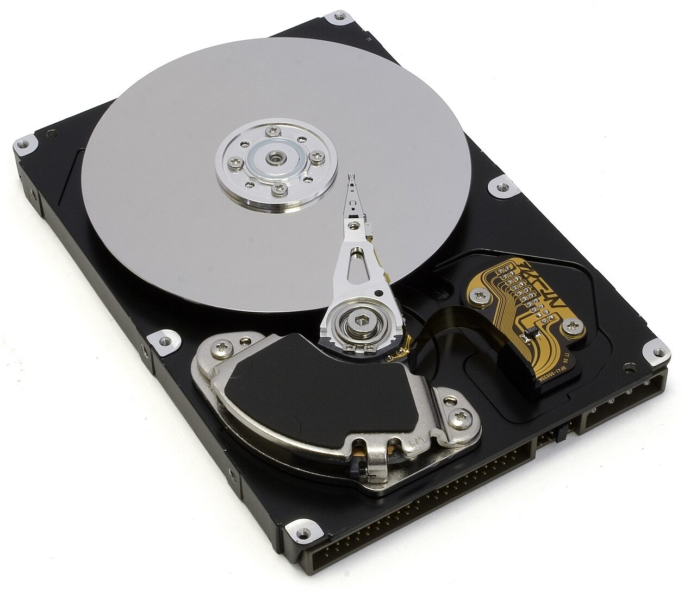
Caratteristiche delle memorie secondarie
DA COMPRENDERE OGGI · la memoria secondaria
Non volatili: i dati non si perdono quando il calcolatore viene spento
Grande capacità: diversi ordini di grandezza più della memoria centrale
Basso costo per bit: diversi ordini di grandezza meno della memoria centrale
Accesso più lento: alcuni ordini di grandezza più lento della memoria centrale
L'informazione è organizzata in blocchi, di solito di un kilobyte o più, non in byte singoli
Alcuni supporti permettono l'accesso diretto a qualunque blocco; altri solo l'accesso sequenziale
Un disco rigido aperto: piatto, braccio e testina
Notes:
Quattro proprietà caratterizzano le memorie secondarie rispetto alla memoria centrale. Non sono volatili. La loro capacità è di diversi ordini di grandezza maggiore, e il loro costo per bit di diversi ordini di grandezza minore. Il loro accesso è di alcuni ordini di grandezza più lento. Due ulteriori fatti ne riguardano l'organizzazione: l'informazione si memorizza a blocchi, non per singoli byte, e alcuni supporti permettono l'accesso diretto a qualsiasi blocco mentre altri, come il nastro, solo l'accesso sequenziale.
DA COMPRENDERE OGGI: la memoria secondaria.
Per il docente: La memoria secondaria memorizza e conserva tutti i programmi e i dati del calcolatore; la memoria centrale contiene i programmi in esecuzione e i dati che servono loro.
Immagini: Open hard-drive.jpg, Zzubnik, Public domain, Wikimedia Commons.

Slide 11
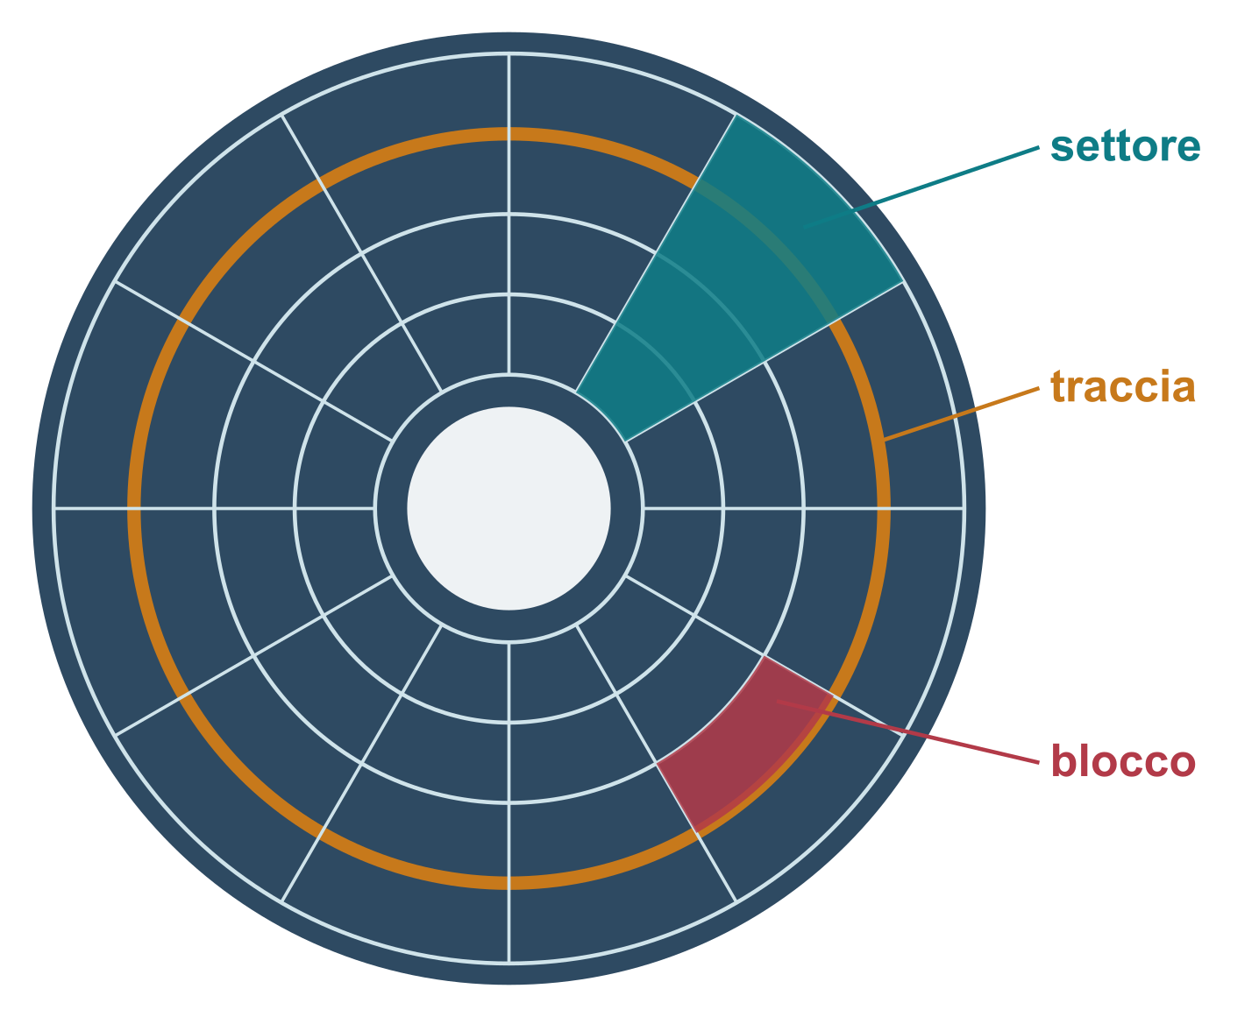
Dischi magnetici: tracce, settori, blocchi
DA COMPRENDERE OGGI · la memoria secondaria
Piatti rivestiti di materiale magnetizzabile, tenuti in rotazione a velocità costante; le testine leggono e scrivono l'informazione
La superficie è divisa in tracce concentriche e in settori, spicchi del disco
Un settore taglia ogni traccia in blocchi: il blocco è la più piccola unità indirizzabile, identificata da numero di traccia e numero di settore
Formattazione: la divisione della superficie in tracce e settori
Accesso diretto: la testina si può posizionare su qualunque blocco senza passare su tutti i precedenti
Notes:
La geometria di un disco magnetico. Piatti rivestiti di un materiale magnetizzabile ruotano a velocità costante, mentre delle testine leggono e scrivono. La superficie è divisa in tracce concentriche e in settori, regioni a spicchio. Un settore divide ogni traccia in blocchi, e il blocco, identificato dalla sua traccia e dal suo settore, è la più piccola unità indirizzabile. La formattazione è l'operazione che stabilisce questa divisione. L'accesso è diretto: la testina può raggiungere qualsiasi blocco senza attraversare tutti quelli che lo precedono.
DA COMPRENDERE OGGI: la memoria secondaria.
Per il docente: Più settori formano un cluster; le tracce allo stesso raggio su tutti i piatti formano un cilindro. La figura originale è stata ridisegnata.

Slide 12
Tempo di accesso di un disco magnetico
DA COMPRENDERE OGGI · la memoria secondaria
Per leggere o scrivere un blocco la testina va portata all'indirizzo giusto; durante il trasferimento la testina è ferma e il disco si muove
ms
Tempo di posizionamento (seek)
– il tempo per spostare la testina in senso radiale sul cilindro giusto, e quindi sulla traccia giusta
Latenza
– il tempo di attesa perché il settore desiderato passi sotto la testina
millisecondi: il tempo di accesso di un disco rigido, un milione di volte più lento della RAM
Tempo di trasferimento
– il tempo perché il blocco passi sotto la testina
Dischi rigidi: sigillati contro la polvere, capacità di terabyte, tempi di accesso di millisecondi
Notes:
Il tempo di accesso di un disco è la somma di tre componenti. Il tempo di ricerca: il tempo per spostare radialmente la testina sulla traccia giusta. La latenza rotazionale: l'attesa che il settore desiderato arrivi sotto la testina, che dipende dalla velocità di rotazione. Il tempo di trasferimento: il tempo perché il blocco passi sotto la testina. Il totale è dell'ordine dei millisecondi, circa un milione di volte più lento della RAM: durante un accesso al disco il processore del kit potrebbe eseguire più di centomila istruzioni. Il divario spiega perché i sistemi operativi si impegnano tanto a evitare gli accessi al disco.
DA COMPRENDERE OGGI: la memoria secondaria.
Per il docente: Un millisecondo è un milione di nanosecondi: durante un accesso al disco un processore a 160 MHz potrebbe eseguire più di centomila istruzioni.

Slide 13
Dischi rigidi e dischi a stato solido
DA COMPRENDERE OGGI · la memoria secondaria
Disco rigido (HDD)
Disco a stato solido (SSD)
Piatti magnetici e testine mobili
Tempo di accesso di millisecondi, dominato dalla meccanica
Il costo più basso per terabyte
Ancora la scelta per grandi archivi e backup
Memoria flash e un controllore: nessuna parte mobile
Tempo di accesso di decine di microsecondi
Collegato con SATA o, più veloce, con NVMe su PCI Express
La memoria di massa standard di portatili e telefoni; la stessa tecnologia del chip flash del kit
Notes:
Due tecnologie che servono lo stesso scopo. Un disco rigido ha piatti magnetici e testine in movimento; il suo tempo di accesso è dominato dalla meccanica, ma il suo costo per terabyte è il più basso disponibile, e resta la scelta per grandi archivi e copie di sicurezza. Un disco a stato solido è memoria flash con un controllore e senza parti in movimento; il suo tempo di accesso è dell'ordine delle decine di microsecondi, ed è la memorizzazione standard di portatili e telefoni. Usa la stessa tecnologia del chip di flash del kit.
DA COMPRENDERE OGGI: la memoria secondaria.
Per il docente: Novità rispetto alla presentazione originale, che citava gli SSD solo tra i livelli di memoria di massa. Il bus ATA parallelo dei vecchi PC ha ceduto il posto al Serial ATA e poi a NVMe.

Slide 14
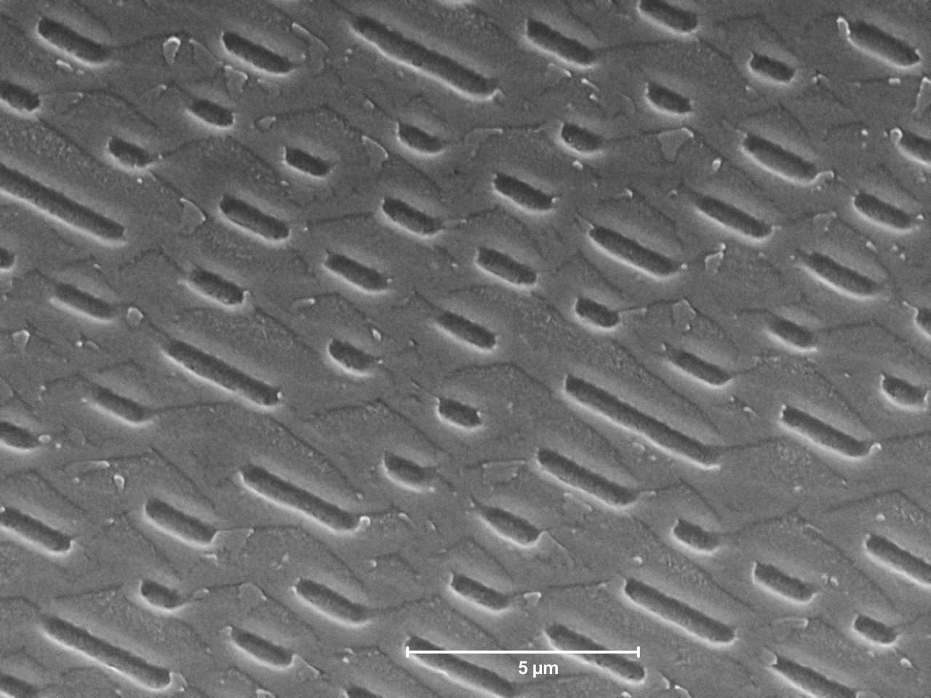
Dischi ottici
DA COMPRENDERE OGGI · la memoria secondaria
Un disco rigido su cui si proietta un raggio laser di pochi milliwatt; la riflessione cambia tra le cavità, i pit, e la superficie, il land
0 e 1 non sono pit e land
– 1 è un cambiamento, da pit a land o da land a pit
– 0 è nessun cambiamento
Di solito scritti una volta sola, perché le modifiche fisiche sono irreversibili: usati per distribuire programmi e come archivi da non modificare
CD registrabile: la registrazione brucia dei punti in uno strato di colorante; i dischi riscrivibili usano un materiale che può tornare indietro
Pit e land di un CD-ROM stampato, al microscopio elettronico
Notes:
Un disco ottico si legge con un fascio laser il cui riflesso cambia tra le buche e la superficie piana, la land. Un punto viene immancabilmente chiesto all'esame: 0 e 1 non corrispondono a buca e land. Un 1 è una transizione, da buca a land o da land a buca; uno 0 è l'assenza di transizione. Questi dischi si scrivono di solito una volta sola, perché la modifica fisica è irreversibile, il che li rende adatti a distribuire software e ad archivi che non devono essere alterati.
DA COMPRENDERE OGGI: la memoria secondaria.
Per il docente: Codificare un 1 come transizione è un'idea autosincronizzante, usata anche in molti collegamenti seriali.
Immagini: CD-ROM pressed pits.jpg, Tycho, CC0, Wikimedia Commons.

Slide 15
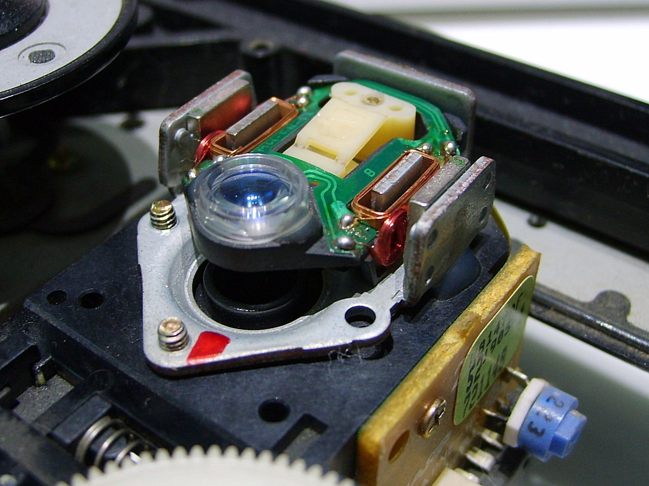
Il compact disc
DA COMPRENDERE OGGI · la memoria secondaria
L'informazione è memorizzata su un'unica traccia a spirale, con densità di registrazione costante
La distanza tra due spire successive, il passo della traccia, è di 1,6 micrometri
CLV, velocità lineare costante
– il disco gira più in fretta leggendo vicino al centro: da 200 a 500 giri al minuto
CAV, velocità angolare costante
– giri costanti; il numero di bit per settore è costante, quindi la parte esterna è sottoutilizzata
La velocità fu fissata dal flusso di bit necessario a riprodurre la musica
L'interno di un lettore CD-ROM
Notes:
Su un compact disc l'informazione si trova su un'unica traccia a spirale, con 1,6 micrometri tra una spira e la successiva. La densità di registrazione è costante lungo la spirale, quindi per leggere a velocità costante il disco deve girare più in fretta vicino al centro e più lentamente vicino al bordo: è la velocità lineare costante. L'alternativa, la velocità angolare costante, mantiene fissa la rotazione e spreca capacità nella regione esterna. La velocità originaria fu dettata dalle esigenze della riproduzione audio.
DA COMPRENDERE OGGI: la memoria secondaria.
Per il docente: 1x = 1,2 m/s. CD registrabile: due strati di policarbonato racchiudono un sottile foglio riflettente coperto da un colorante traslucido.
Immagini: CD Player focusing lens assembly.jpg, Zim 256, CC BY-SA 3.0, Wikimedia Commons.

Slide 16
Una memoria permanente a più livelli
DA COMPRENDERE OGGI · la memoria secondaria
RAM disk
Disco a stato solido
Disco rigido
Libreria di dischi
Libreria a nastri
un pezzo di memoria centrale usato come disco: il più veloce, volatile
flash: veloce, la memoria di lavoro
magnetico: grande ed economico
molti dischi, alcuni accesi solo quando servono
robot che montano nastri: il costo più basso per byte, per gli archivi
Un sistema di calcolo moderno ha più livelli di memoria permanente, spesso gestiti in automatico: i dati usati spesso migrano verso i livelli veloci, il resto scende verso quelli economici.
Notes:
Cinque livelli di memoria permanente, dal più veloce al più economico: un RAM disk, una porzione di memoria centrale usata come disco; i dischi a stato solido; i dischi rigidi; le librerie di dischi, in cui alcuni dischi si alimentano solo quando servono; e le librerie di nastri, in cui dei robot montano i nastri. Il sistema sposta i dati automaticamente: i dati usati spesso migrano verso i livelli veloci, il resto scende verso quelli economici. È il principio della cache, applicato alla memorizzazione, e la lezione si chiude così sull'idea con cui era cominciata.
DA COMPRENDERE OGGI: la memoria secondaria.
Per il docente: La stessa idea della cache, applicata alla memoria di massa. Lo storage HPC del Dipartimento funziona così (visita alla fine del corso).

Slide 17
Verifica la comprensione
Quale memoria si può cancellare elettricamente, a blocchi, senza rimuoverla dalla scheda?
1
ROM
PROM
A
B
EPROM
Flash
C
D
Che cosa accade su un cache miss?
2
Il programma si ferma con un errore
Il dato viene prelevato dalla memoria centrale e copiato nella cache, con i suoi vicini
A
B
La cache viene cancellata
Il processore salta l'istruzione
C
D
Notes:
Per la prima domanda ogni voce della tabella delle memorie non volatili si esamina con due domande: come si cancella, e in quale quantità alla volta? Una sola si cancella elettricamente e a blocchi.
Per la seconda: un miss non è un errore. Il programma non osserva nulla oltre a un accesso più lungo: il dato viene prelevato dalla memoria centrale e conservato nella cache insieme ai suoi vicini.
Per il docente: 1. Risposta: D. La flash è l'evoluzione a blocchi della EEPROM. Alla EPROM serve la luce ultravioletta; ROM e PROM non si possono cancellare.
2. Risposta: B. L'accesso è semplicemente più lento: il blocco che contiene l'indirizzo viene caricato nella cache, scommettendo che presto serviranno indirizzi vicini.

Slide 18
Verifica la comprensione
Quale componente del tempo di accesso di un disco rigido dipende dalla velocità di rotazione?
1
Il tempo di posizionamento
La latenza
A
B
Il tempo di formattazione
Il tempo di avvio
C
D
Su un disco ottico, un 1 è codificato come:
2
un pit
un land
A
B
una transizione tra pit e land
un doppio pit
C
D
Notes:
Per la prima domanda ci si chiede quale delle tre componenti sia un'attesa che il disco ruoti. Il movimento del braccio non dipende dalla rotazione, e formattazione e avvio non sono componenti del tempo di accesso.
Per la seconda vale la regola dei dischi ottici: ciò che conta non è la buca o la land ma la transizione tra di esse.
Per il docente: 1. Risposta: B. La latenza è l'attesa che il settore arrivi sotto la testina; il tempo di posizionamento dipende dal movimento del braccio.
2. Risposta: C. Un cambio di riflettività, in un verso o nell'altro, è un 1; nessun cambio è uno 0.

Slide 19
Glossario: inglese e italiano
Inglese | Italiano | Inglese | Italiano
motherboard | scheda madre | track / sector / block | traccia / settore / blocco
firmware | firmware | seek time | tempo di posizionamento
non-volatile | non volatile | latency | tempo di latenza
cache hit / miss | successo / fallimento di cache | solid-state disk | disco a stato solido
mass storage | memoria di massa | tape library | libreria a nastri
Notes:
Dieci termini. La motherboard è la scheda madre. Un hit e un miss della cache indicano il successo e l'insuccesso nel trovare il dato. Seek time e latency sono due componenti del tempo di accesso di un disco. La mass storage indica la memoria secondaria nel suo insieme. Una tape library è un sistema di memorizzazione con nastri movimentati da robot.

Slide 20
Conclusioni e letture
Le memorie non volatili contengono di solito il software di base di una macchina: il firmware
La cache migliora le prestazioni tenendo vicino al processore una copia di parte della memoria centrale
La stessa idea, un livello piccolo e veloce davanti a uno grande e lento, si riusa nei sistemi di memoria di massa
Le memorie permanenti possono essere a semiconduttore (flash), magnetiche o ottiche
Un sistema moderno ha più livelli di memoria permanente, spesso gestiti in automatico
Letture
– Patterson, Hennessy: Struttura e progetto dei calcolatori, edizione RISC-V, paragrafi 5.1-5.4
– Stallings: Computer Organization and Architecture, i capitoli su cache e memoria esterna
– Tanenbaum, Austin: Architettura dei calcolatori. Un approccio strutturale, capitolo 2
Notes:
Cinque conclusioni. Le memorie non volatili contengono tipicamente il firmware, il software di base di una macchina. La cache migliora le prestazioni tenendo una copia di parte della memoria centrale vicino al processore. La stessa idea, un livello piccolo e veloce davanti a uno grande e lento, ricorre nei sistemi di memorizzazione. Le memorie permanenti possono essere a semiconduttore, magnetiche od ottiche. E un sistema moderno comprende più livelli, gestiti automaticamente. Segue la Parte 3 di Verm1, che usa la memoria come il progetto non l'ha ancora usata.
Stato di apprendimento, riepilogo. DA COMPRENDERE OGGI: ROM, flash, firmware; l'architettura di von Neumann; la cache; la memoria secondaria. DA UTILIZZARE OGGI: il programma completo, gli strumenti di PRG32 (si usa, non si studia, in questo corso). DA COMPRENDERE PIÙ AVANTI: niente. Una slide senza etichetta è contesto: una storia, un esempio, una domanda, un esercizio.
Per il docente: A seguire: Verm1, parte 3: un corpo, regole e stati. Poi il processore.

